Slide 1


Modelagem Conceitual: Fundamentos – parte I
Atributos
Conceitos
Associações

Slide 2
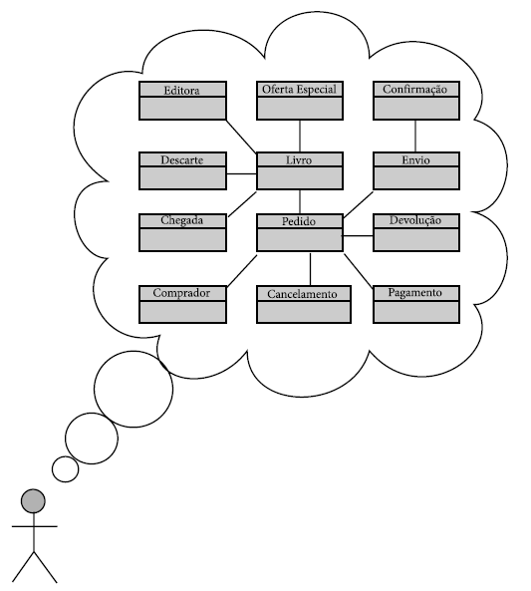
Introdução à modelagem conceitual

Slide 3


Apenas 3 elementos
Conceitos
Atributos
Associações
(métodos ainda não)

Slide 4

Atributos
Podem ser:
Alfanuméricos
Primitivos
Enumerações

Slide 5

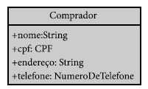
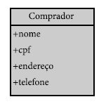
Representação de atributos em UML

Slide 6
Tipos de atributos
Se possível usar o tipo mais restritivo.
Ex.: se apenas números positivos são aceitos, usar Natural em vez de Inteiro.

Slide 7
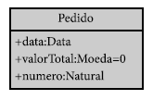

Valores iniciais
Valores default para um atributo.
OCL:

Slide 8
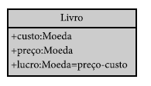


Atributos derivados
São definidos por um cálculo.
São read only.
OCL:

Slide 9
Enumerações
Se comportam como strings.
Mas há um conjunto predefinido válido.
Podem ser abertas:
Ex. Nomes válidos de municípios
Ou fechadas:
Ex. Dias da semana

Slide 10
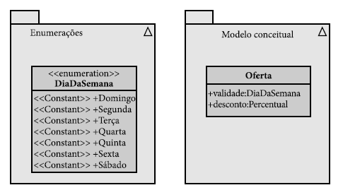
Definição e uso de uma enumeração

Slide 11
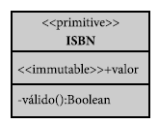
Tipos primitivos
Podem ser definidos pela equipe de desenvolvimento ou reusados de bibliotecas.
São usados como os tipos usuais como string, integer, etc.
Ex.:
São altamente reusáveis!

Slide 12
Conceitos
São mais complexos do que os atributos ou tipos primitivos.
Tem significado específico no domínio.
São menos reusáveis.
Não podem ser usados como atributos.

Slide 13
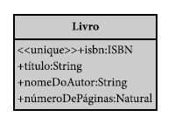
Atributos únicos
São atributos para os quais um conceito não pode repetir valores.
Podem servir como identificadores ou seletores das instâncias do conceito.

Slide 14

Classe controladora de sistema
Oriunda do diagrama de sequência de sistema.
Usada para indicar o ponto a partir do qual a informação pode ser acessada (raiz da informação).

Slide 15
Associações
Definem os possíveis estados de relacionamento entre instâncias de conceitos.
São estáticas.

Slide 16


Nome de associação x nome de papel

Slide 17

Múltiplas associações

Slide 18
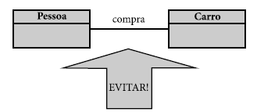
Mudanças de estado (transações) não são representadas como associações

Slide 19

Transações podem ser representadas como conceitos

Slide 20

Multiplicidade de papel
Questões:
O papel é obrigatório ou não?
Existe um limite superior ou inferior para o número de instâncias que podem ser associar através do papel?

Slide 21
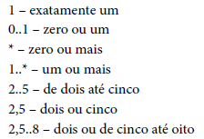
Exemplos

Slide 22

Direção das associações
Ainda não se tem informação para decidir.
Somente na fase de design de código isso será relevante.

Slide 23
Associação derivada
Assim como o atributo derivado é uma associação que é definida por um cálculo.
É read only.

Slide 24

Exemplo
Se for necessária uma associação direta entre Comprador e Livro?
Deveríamos criar uma associação normal?
Porque?

Slide 25
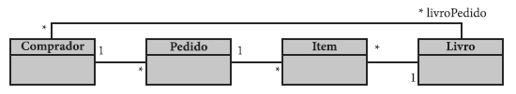

Definição de uma associação derivada

Slide 26
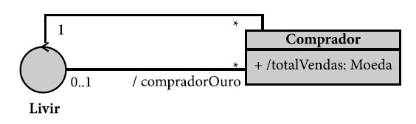
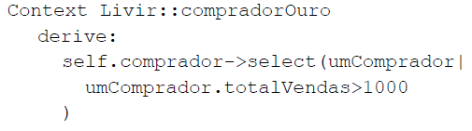
Um subconjunto de um papel que é definido por um cálculo
Compradores ouro são aqueles que já compararam mais de 1000 reais.

Slide 27

Simplificando a expressão

Slide 28

Agregação e composição
São associações do tipo parte/todo.
Deve-se evitar abusar delas.

Slide 29
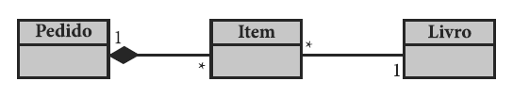
Composição
Se o todo for deletado a parte também o será, exceto se removida antes.
Não se admite que uma parte possa ser compartilhada por mais de um todo.

Slide 30
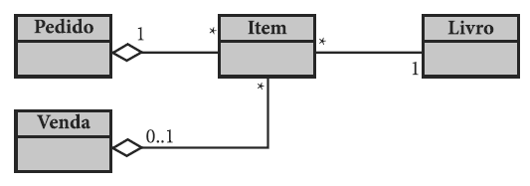
Agregação
UML não define um significado claro (depende do entendimento dos analistas).
Uma parte pode ser compartilhada.

Slide 31
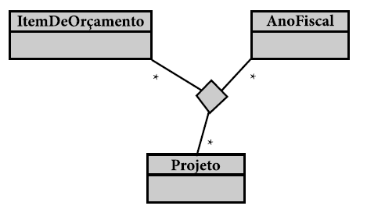
Associações n-árias
São raras.
Equivalem a tabelas com chaves múltiplas.

Slide 32
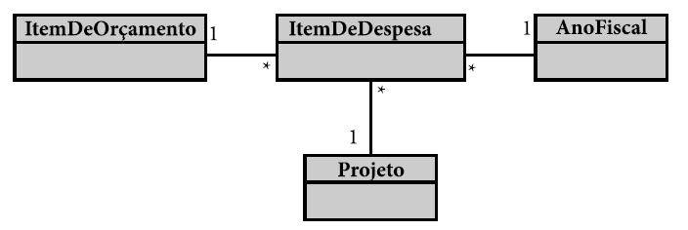
Associações n-árias podem ser substituídas por um conceito
Mas o significado é sutilmente diferente

Slide 33
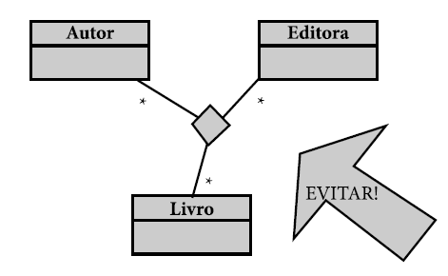
Cuidado para não ser enganado

Slide 34
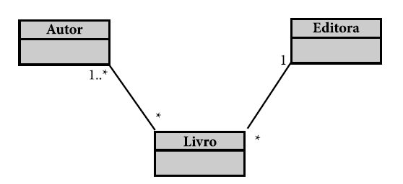
Esta é a forma correta neste caso

